Slide 1


ENQUADRAMENTO DE CORPOS
HIDRICOS
Dr. WELLINGTON ANTONIO BARBOSA
Subgerente de Monitoramento Quali-Quantitavo - AESA

Slide 2

Enquadramento dos Corpos Hídricos
    Conceitos básicos
      Qualidades da Água
      Classes
      Enquadramento

Slide 3
Enquadramento dos Corpos Hídricos
    Princípios do Enquadramento
      Uso Múltiplo da Água
      Integração com a Política Ambiental
      Bacia Hidrográficas como Unidade de Gestão
      Participação Popular
      Prioridade para Consumo Humano e Dessedentação animal

Slide 4
Enquadramento dos Corpos Hídricos
    Objetivos do Enquadramento
      Estabelecer Metas de Qualidade
      Orientar o Planejamento e a Gestão
      Controlar a Poluição
      Promover a Recuperação de Corpos Hídricos
      Garantir a Sustentabilidade

Slide 5
Enquadramento dos Corpos Hídricos
    Base Legal e Institucional
      Resolução do CONAMA nº 357/2005 e nº 430/2011
        Resolução CONAMA nº 357/2005: Dispõe sobre a classificação dos corpos de água, diretrizes ambientais para enquadramento, e as condições e padrões para o lançamento de efluentes.
        Resolução CONAMA nº 430/2011: Complementa e altera a Resolução 357, detalhando as condições e parâmetros para o lançamento de efluentes em corpos d'água.

Slide 6
Enquadramento dos Corpos Hídricos
    Classificação das águas doces
Classe especial: águas destinadas:
a) ao abastecimento para consumo humano, com desinfecção;
b) à preservação do equilíbrio natural das comunidades aquáticas; e,
c) à preservação dos ambientes aquáticos em unidades de conservação de proteção integral.
Classe 1: águas que podem ser destinadas:
a) ao abastecimento para consumo humano, após tratamento simplificado;
b) à proteção das comunidades aquáticas;
c) à recreação de contato primário, tais como natação, esqui aquático e mergulho, conforme Resolução CONAMA n° 274, de 2000;
d) à irrigação de hortaliças que são consumidas cruas e de frutas que se desenvolvam rentes ao solo e que sejam ingeridas cruas sem remoção de película; e
e) à proteção das comunidades aquáticas em Terras Indígenas.

Slide 7
w2
Classe 2: águas que podem ser destinadas:
a) ao abastecimento para consumo humano, após tratamento convencional;
b) à proteção das comunidades aquáticas;
c) à recreação de contato primário, tais como natação, esqui aquático e mergulho, conforme Resolução CONAMA n° 274, de 2000;
d) à irrigação de hortaliças, plantas frutíferas e de parques, jardins, campos de esporte e lazer, com os quais o público possa vir a ter contato direto; e
e) à aquicultura e à atividade de pesca.
Classe 3: águas que podem ser destinadas:
a) ao abastecimento para consumo humano, após tratamento convencional ou avançado;
b) à irrigação de culturas arbóreas, cerealíferas e forrageiras;
c) à pesca amadora;
d) à recreação de contato secundário; e
e) à dessedentação de animais.
Classe 4: águas que podem ser destinadas:
a) à navegação; e
b) à harmonia paisagística.
A Figura abaixo mostra as recomendações de uso previstas para cada Classe pela

Slide 8
Enquadramento dos Corpos Hídricos
    Metodologia do Enquadramento
      Diagnóstico, Prognóstico e Metas
      Critérios de Classificação
      Participação social
      Ferramentas e Indicadores

Slide 9
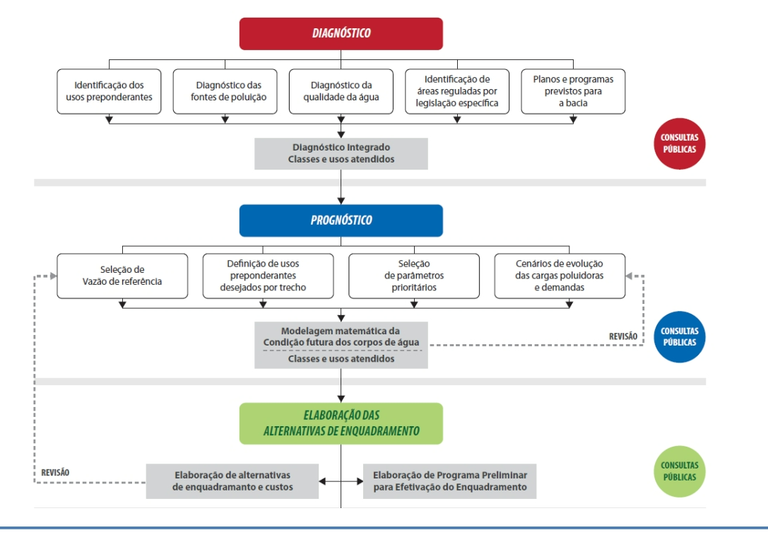
Enquadramento dos Corpos Hídricos

Slide 10


Slide 11

Enquadramento dos Corpos Hídricos

Slide 12

OBRIGADO!
WELLINGTON A. BARBOSA
SUBGERENTE DE MONITORAMENTO QUILI-QUANTIVO- AESA
wellington@aesa.pb.gov.br

